Slide 1

Прибыль и убытки в сельскохозяйственном потребительском кооперативе
Методические материалы для руководителей и специалистов СПоК
2022 г.

Slide 2
Некоммерческая организация (сельскохозяйственный потребительский кооператив – частный случай НКО) -
юридическое лицо, не преследующее извлечение прибыли в качестве основной цели своей деятельности и не распределяющие полученную прибыль между участниками. НКО могут вести коммерческую деятельность лишь постольку, поскольку это служит достижению целей, ради которых они созданы и соответствуют этим целям
(Гражданский Кодекс РФ ст. 50)
Прибыль в кооперативе может быть! Но для чего она?

Slide 3

Природа прибыли коммерческой организации
Получение прибыли является целью создания предприятия (инвестирования средств собственником),
Прибыль образуется за счёт того, что собственник устанавливает такие тарифы на товары и услуги организации, при которых доходы превышают расходы (при грамотном планировании)

Slide 4
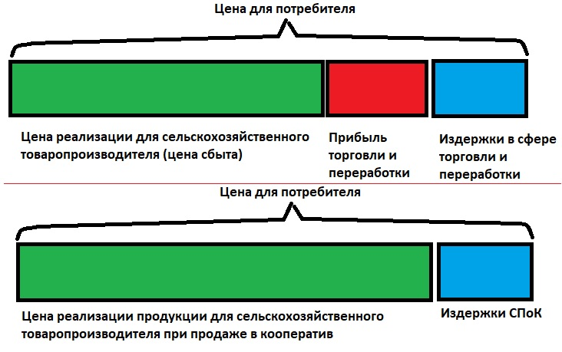
Прибыль в сбытовой деятельности (на примере скупки молока)
«Технология» работы предприятия: скупка розничных партий молока и сдача оптовой партии по заранее известной цене оптовому покупателю.
Если предприятие частное (принадлежит «инвестору»): прибыль – это цель создания предприятия, имеющая источником недоплаченную сельскохозяйственным товаропроизводителям цену молока.
Если предприятие – кооператив производителей молока, то цель его создания – повышение цены сбыта до оптовой цены за вычетом издержек на сбор и транспортировку. В этой модели прибыли места нет (кроме ситуации с плановым накоплением для формирования фондов).

Slide 5

Причины образования прибыли в потребительском кооперативе
Получение прибыли не является целью создания кооператива (точка образования прибыли – хозяйства его членов), но:
Условия деятельности могут быть лучше ожидавшихся (пессимистическое планирование),
Кооператив может получать и накапливать прибыль для будущих инвестиций

Slide 6
Кооператив может планировать или не планировать получение прибыли (аспект точности планирования)
«Планово-бесприбыльный» кооператив
Кооператив с возможностью образования прибыли
По хранению сельскохозяйственной продукции на кооперативном складе,
По вспашке огородов членов кооператива,
По бухгалтерскому обслуживанию членов кооператива.
По сбору, переработке и сбыту сельскохозяйственной продукции,
По снабжению своих членов сырьём и материалами.

Slide 7
Кооператив может планировать или не планировать получение прибыли (аспект необходимости накопления)
«Планово-бесприбыльный» кооператив
Кооператив с возможностью планирования прибыли
По совместным закупкам,
По бухгалтерскому обслуживанию членов кооператива.
По сбору, переработке и сбыту сельскохозяйственной продукции,
По производству комбикорма.

Slide 8
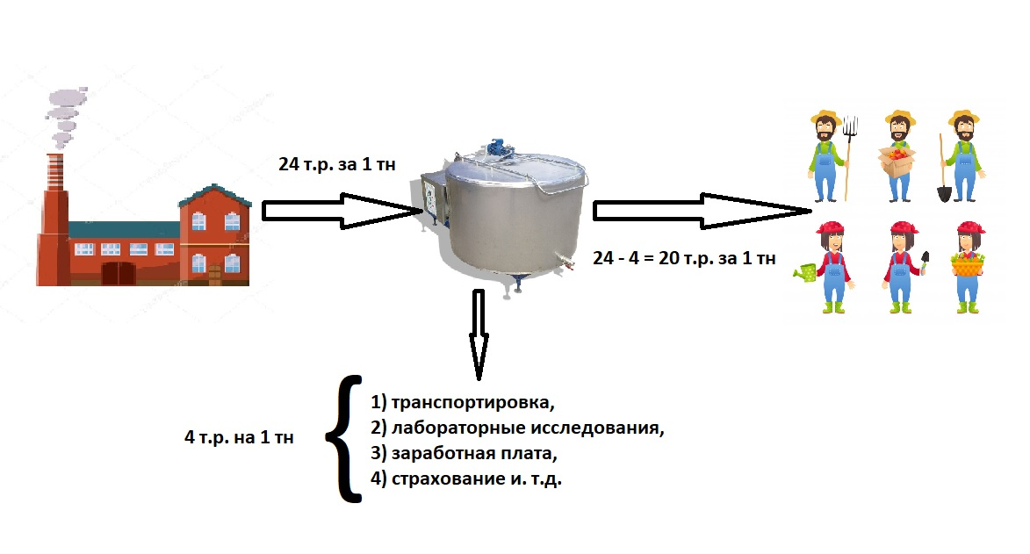
Деятельность сбытового кооператива, не планирующего прибыли (пример 1)

Slide 9
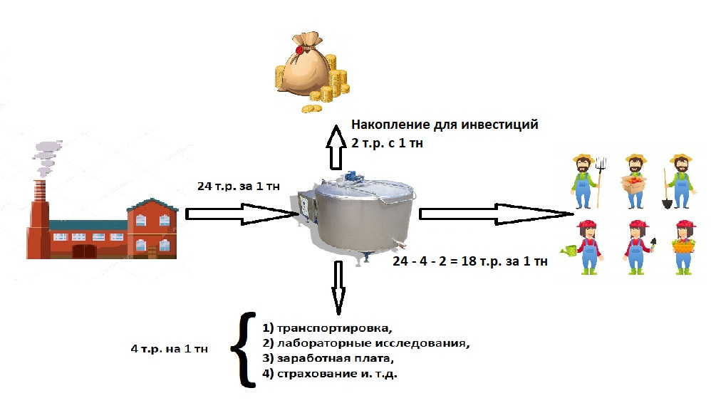
Деятельность сбытового кооператива, планирующего прибыль (пример 2)
Средства будут инвестированы в собственную переработку

Slide 10
Правовая коллизия в отношении возможности распределения прибыли
Гражданский Кодекс РФ, ст. 50
ФЗ «О сельскохозяйственной кооперации», ст. 36
1. Юридическими лицами могут быть организации, преследующие извлечение прибыли в качестве основной цели своей деятельности (коммерческие организации) либо не имеющие извлечение прибыли в качестве такой цели и не распределяющие полученную прибыль между участниками (некоммерческие организации).
1. Прибыль кооператива, определяемая по данным бухгалтерской (финансовой) отчетности и остающаяся после уплаты налогов, сборов и обязательных платежей, распределяется следующим образом:
...4) на выплату причитающихся по дополнительным паевым взносам членов и паевым взносам ассоциированных членов кооператива дивидендов и премирование членов кооператива и его работников, общая сумма которых не должна превышать 30 процентов от прибыли кооператива, подлежащей распределению;
5) на кооперативные выплаты.
2. Кооперативные выплаты между членами производственного кооператива распределяются пропорционально оплате их труда в кооперативе за год, между членами потребительского кооператива - пропорционально доле их участия в хозяйственной деятельности кооператива.

Slide 11
Модель распределения прибыли согласно Закону «О сельскохозяйственной кооперации»
Направление распределения | Размер
На погашение просроченных долгов
В резервный фонд и иные неделимые фонды
На выплату дивидендов и премирование членов кооператива (находится в противоречии с действующей редакцией ГК РФ) | Не более 30% от прибыли
На кооперативные выплаты (находится в противоречии с действующей редакцией ГК РФ):
На пополнение приращенного пая | Не менее 70% от суммы кооперативных выплат
На выплаты членам кооператива | Остаток кооперативных выплат

Slide 12
Стратегии кооператива в отношении прибыли
Не допускать образования прибыли (оказывать услуги по себестоимости);
Откорректировать цену сделок со всеми членами по завершении цикла хозяйственных операций (повысить закупочные цены, возвратить переплату по ценам за поставленные товары или оказанные услуги);
Распределить полученную прибыль в неделимые фонды, которые могут быть израсходованы или на накопление, или на оказание в будущем услуг на более выгодных условиях.

Slide 13

Убыток кооператива не имеет своей «кооперативной» специфики
Неточность планирования,
Возникновение затруднительных обстоятельств

Slide 14
Источники покрытия убытков
3. Члены потребительского кооператива обязаны в течение трех месяцев после утверждения годовой бухгалтерской (финансовой) отчетности покрыть образовавшиеся убытки за счет резервного фонда кооператива либо путем внесения дополнительных взносов. В случае невыполнения этой обязанности кооператив может быть ликвидирован в судебном порядке по требованию кредиторов. Члены потребительского кооператива солидарно несут субсидиарную ответственность по его обязательствам в пределах невнесенной части дополнительного взноса каждого из членов кооператива. (ФЗ «О сельскохозяйственной кооперации», ст. 37)
Годовое общее собрание должно принять решения:
Об использовании средств резервного фонда,
О сборе взносов на покрытие убытка.

Slide 15
Бухгалтерские проводки по покрытию убытка кооператива
Наименование хозяйственной операции | Дт | Кт
Отражены обязательства членов кооператива по погашению убытка | 76 | 84
Внесены средства членов в счет погашения убытка | 50, 51 | 76
Убыток погашен за счет средств резервного фонда | 82 | 84

Slide 16

Миф 1 – о цели вступления в кооператив
Смысл вступления в кооператив – получение прибыли от его деятельности (дивидендов)
В действительности кооперативы создаются для того, чтобы, реализовав «эффект масштаба», возвратить своим членам полученные дополнительные доходы в первую очередь – через цены (более выгодные, чем в коммерческих организациях), распределение прибыли между членами играет вспомогательную роль

Slide 17

Миф 2 – о рентабельности кооператива
Успешный кооператив – это кооператив, получающий прибыль (распространён в банковской среде)
В действительности прибыль кооперативу необходима только в связи с осуществлением инвестиций:
будущих (для чего прибыль накапливается),
или ранее совершенных за счет банковского кредита, который необходимо погашать.

Slide 18

Миф 3 – об окупаемости проекта получения кооперативом гранта
«…бизнес-план по развитию сельскохозяйственного потребительского кооператива со сроком окупаемости проекта не более 5 лет…»
Понятие «окупаемость» неразрывно связано с возвратом вложений (инвестиций, займов, кредитов). В СПоК вложения делают: государство (невозвратные вложения), члены кооператива (невозвратные вложения с целью получения услуг по себестоимости) – таким образом, отсутствует основа для расчёта «окупаемости». Если кооператив даже получит и аккумулирует прибыль (за счёт установления невыгодных расценок – ему некому прибыль возвращать).

